Slide 1
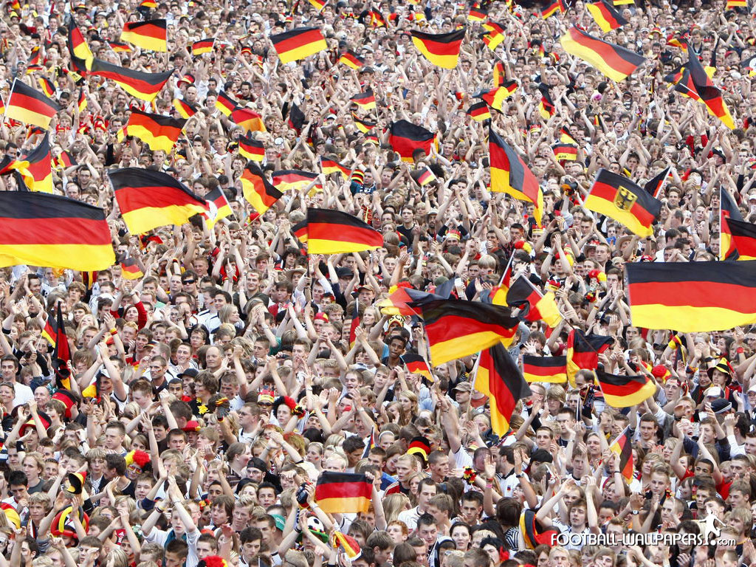

Hallo guten Morgen Deutschland , ich wünsch dir einen guten Tag.

Slide 2
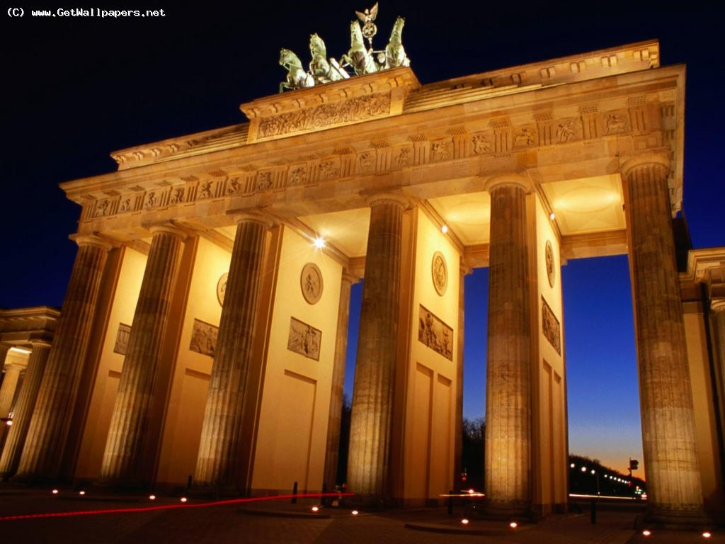
Berlin

Slide 3
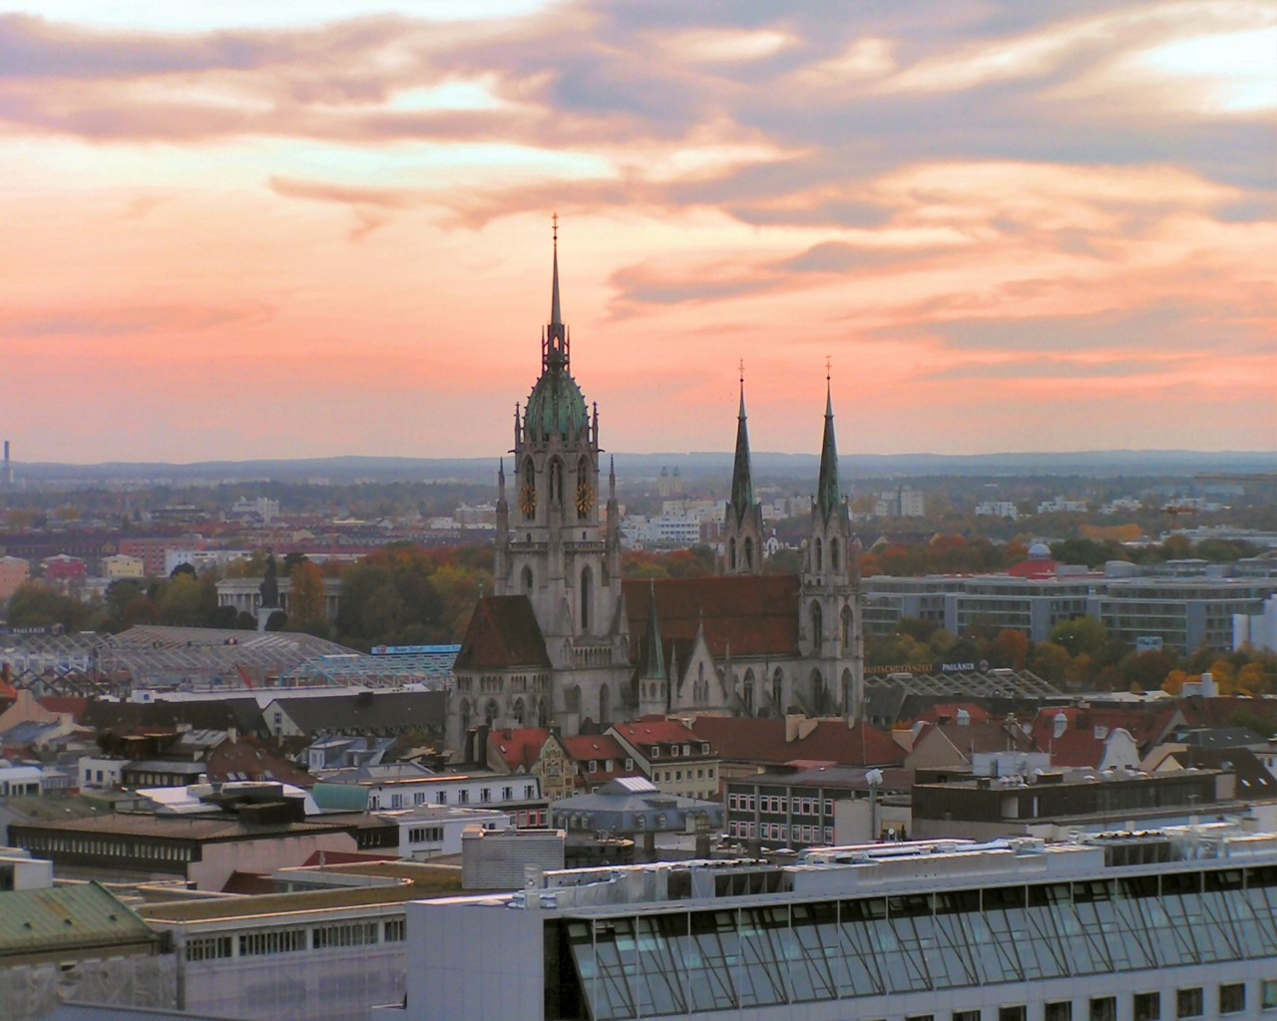
München

Slide 4
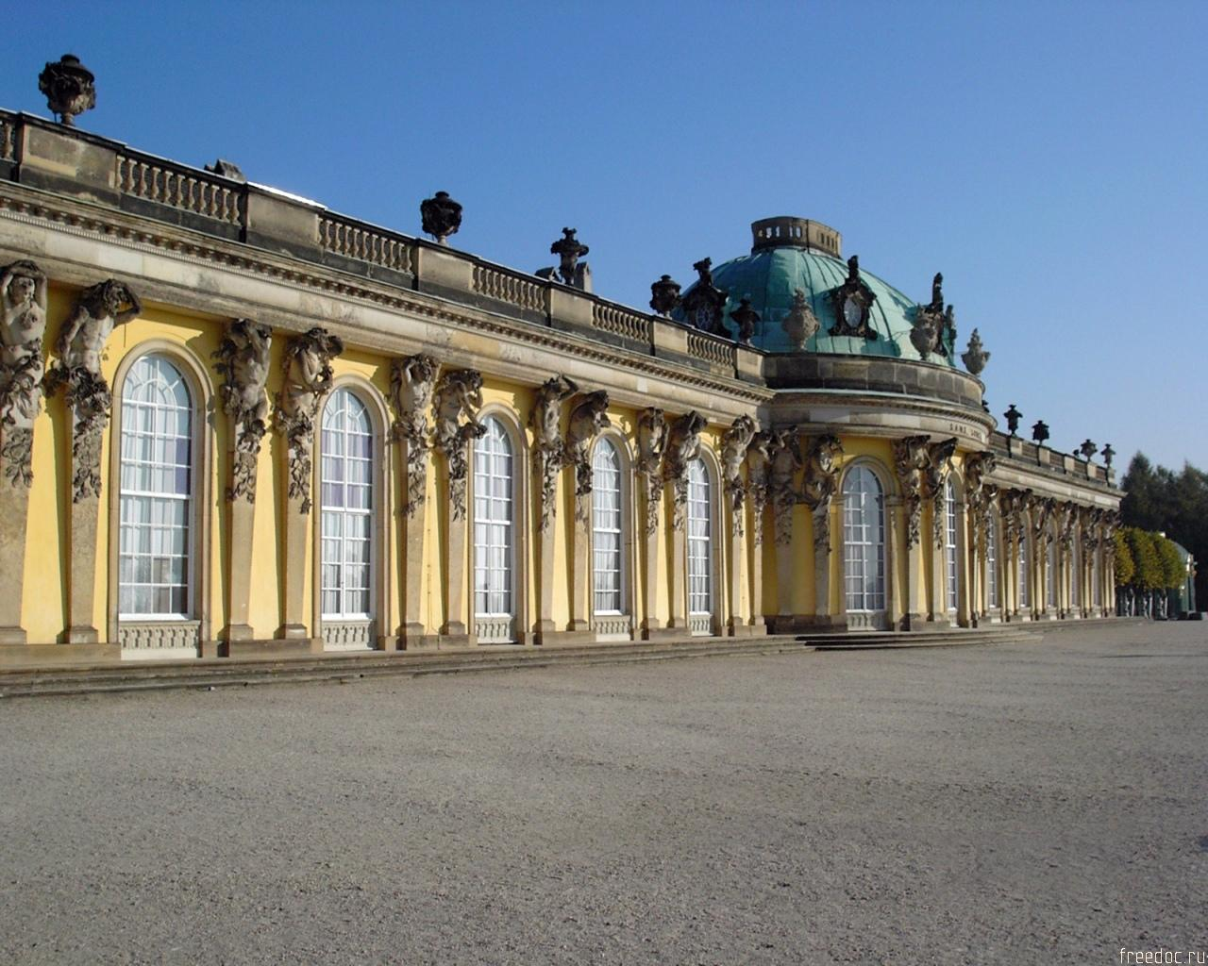
Berlin

Slide 5
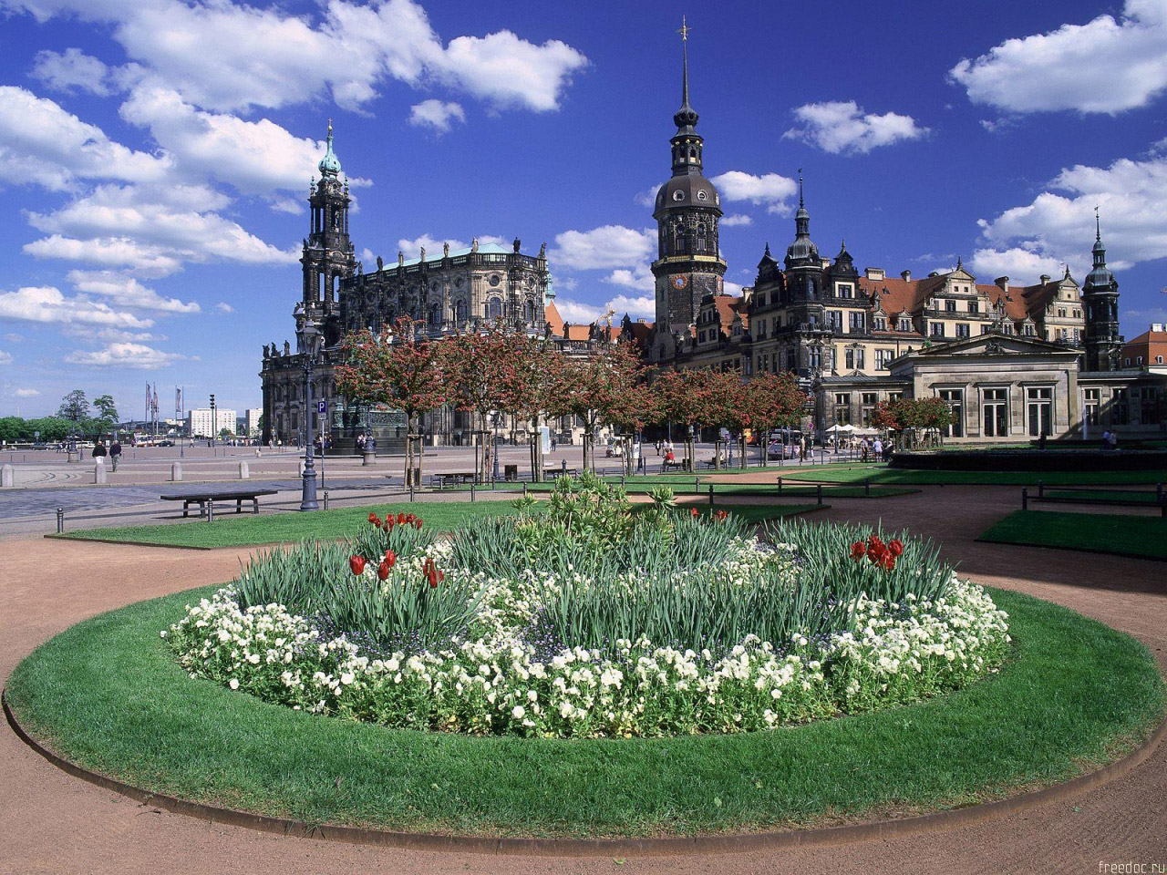
Dresden

Slide 6
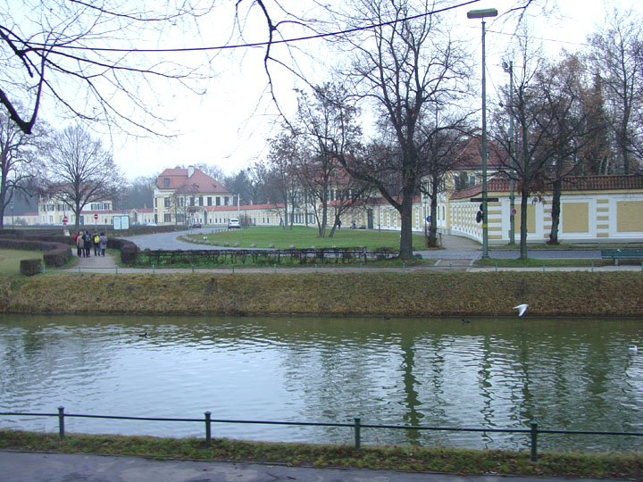
Hallo guten Morgen Deutschland, ich lebe hier weil ich dich mag .

Slide 7
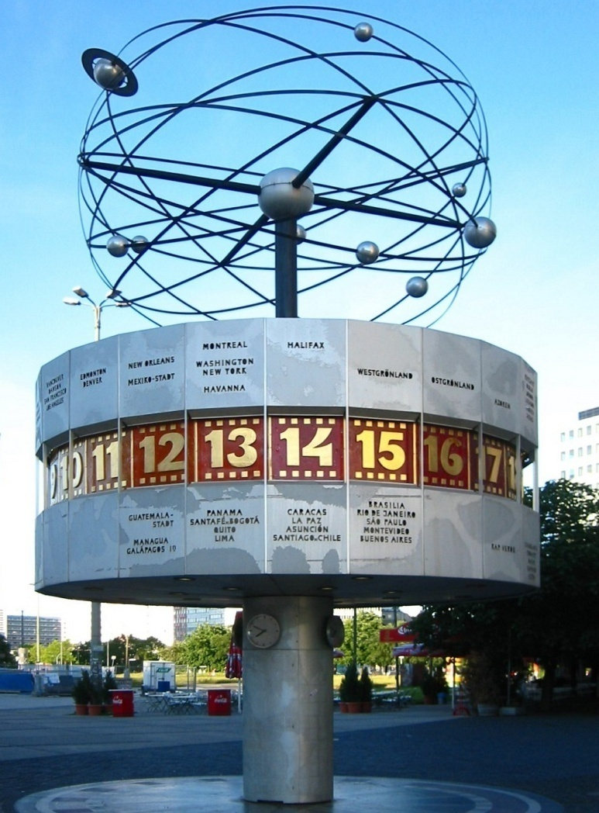
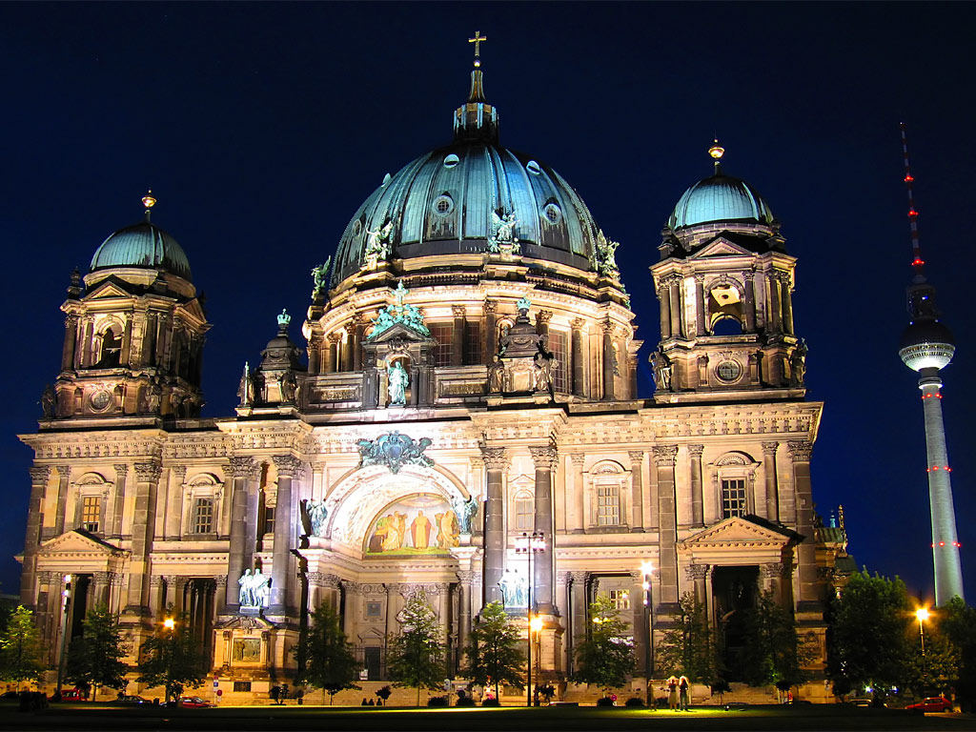
Berlin

Slide 8
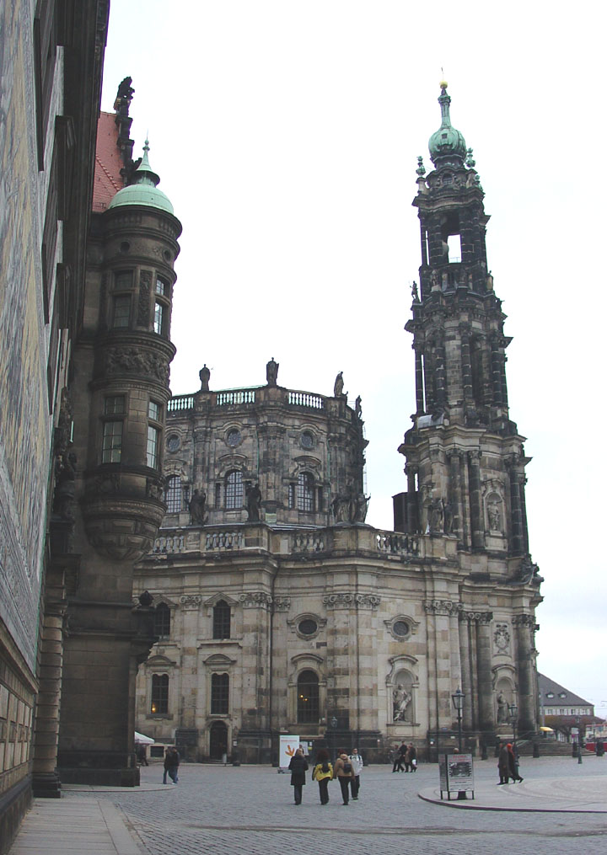
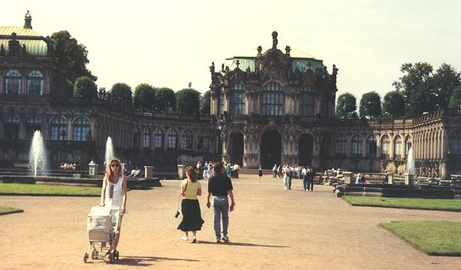
Dresden

Slide 9
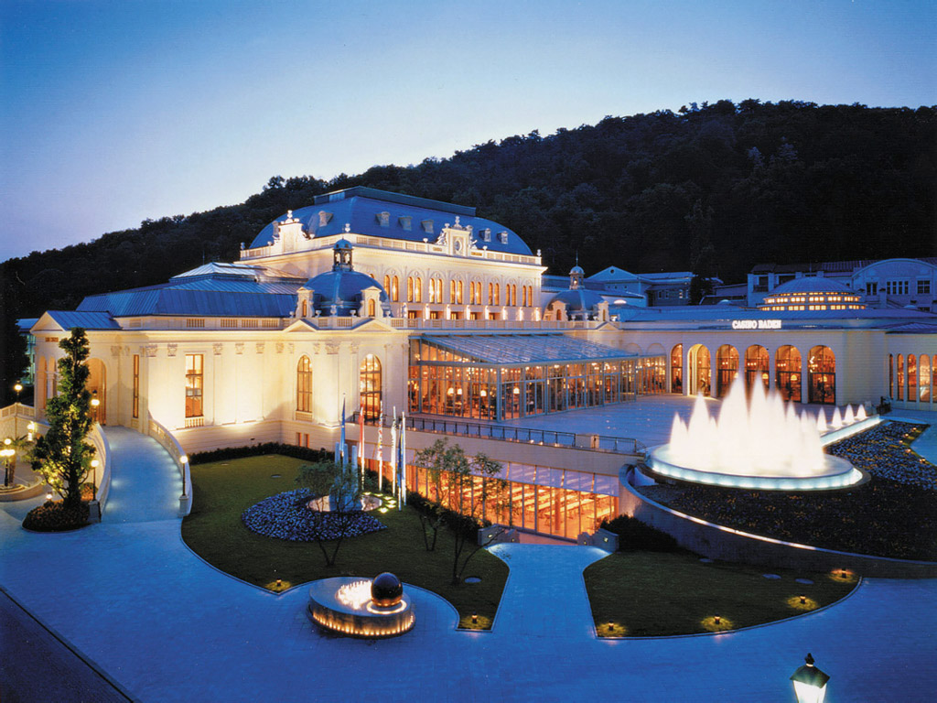
Baden-Baden

Slide 10
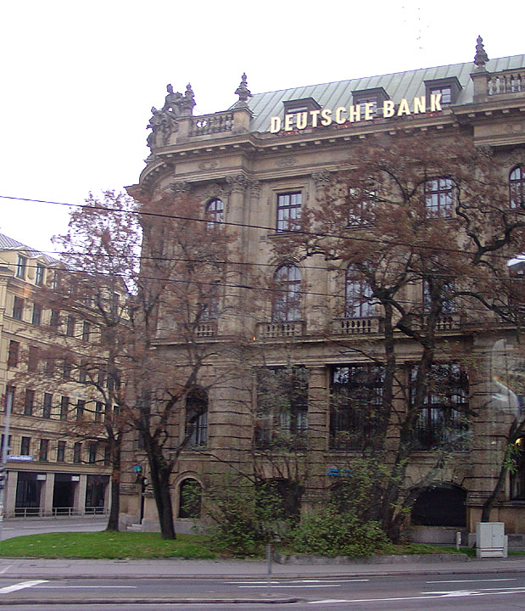
Deutsche Bank

Slide 11
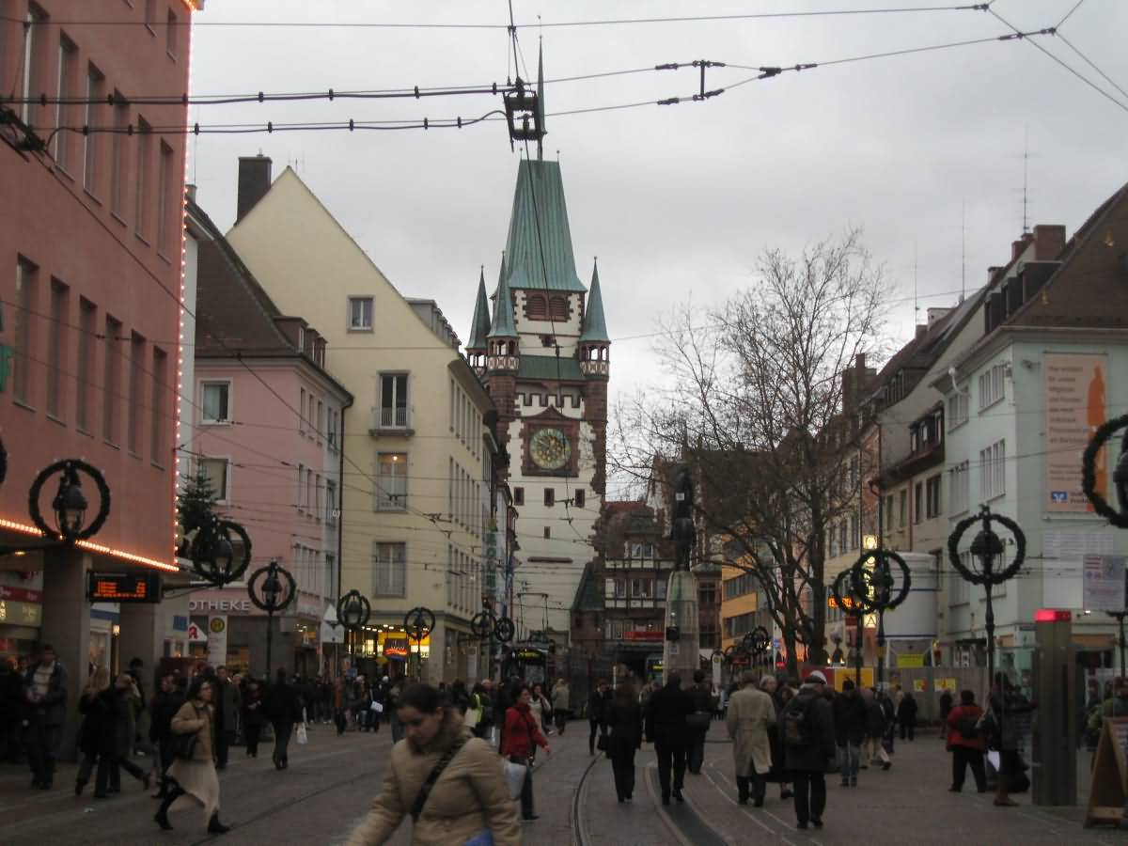
Freiburg

Slide 12
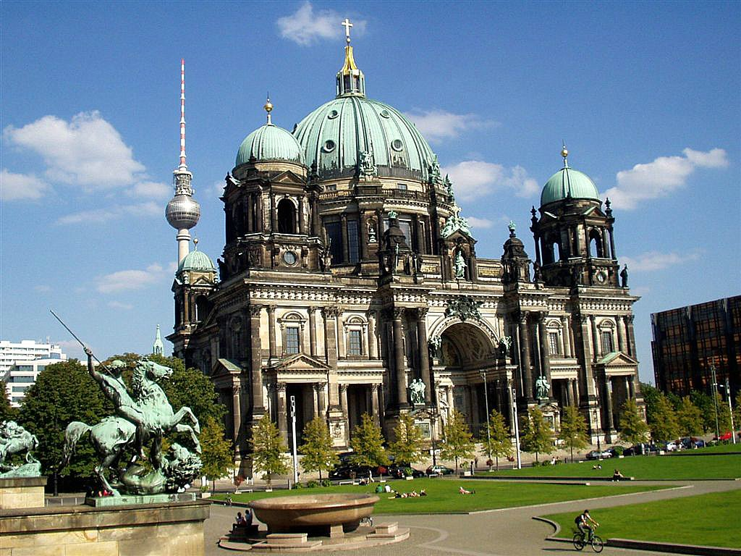
Berlin

Slide 13
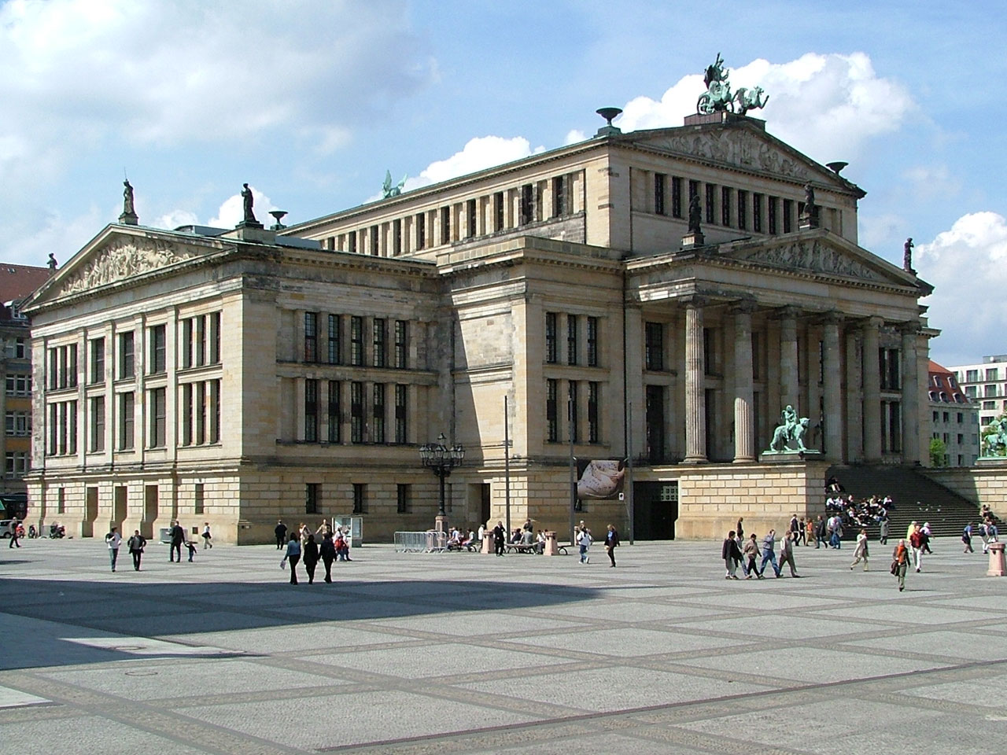
Berlin

Slide 14
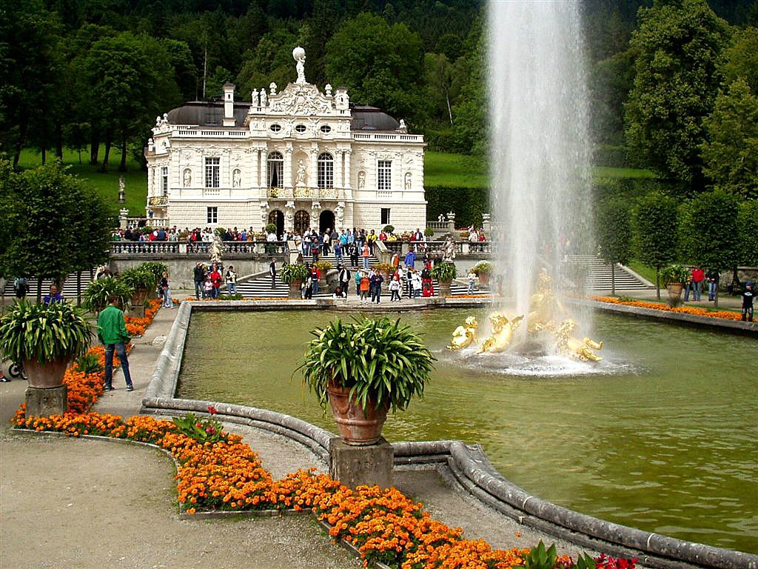
Lindenhof

Slide 15
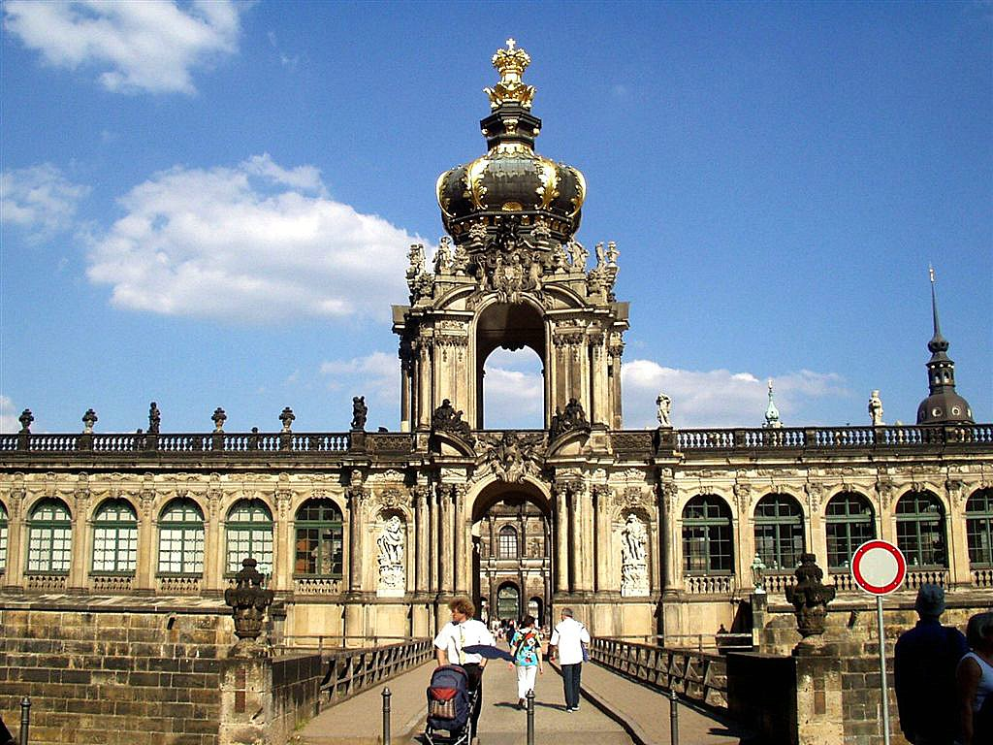
Dresden

Slide 16
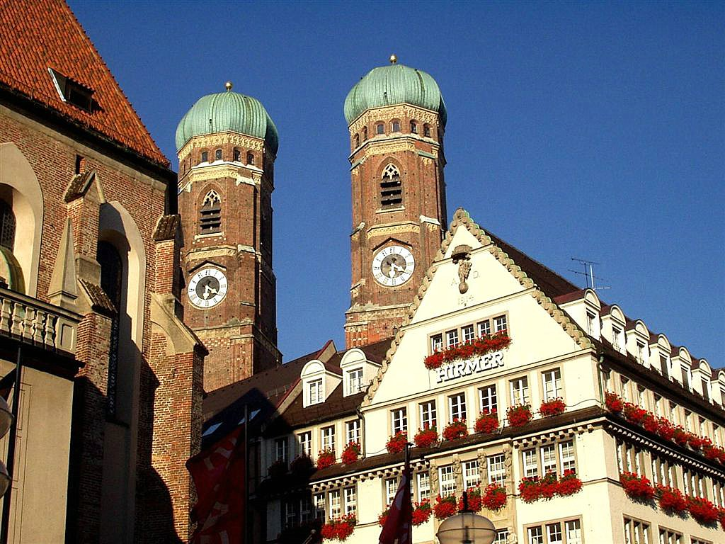
Frauenkirche, München

Slide 17
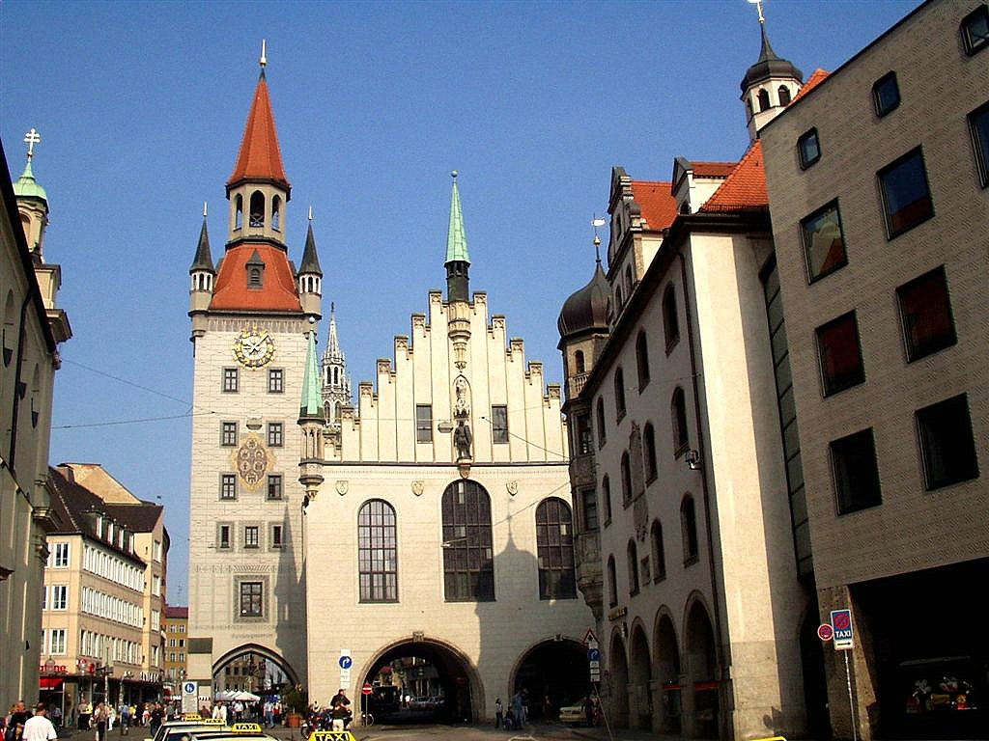
München

Slide 18
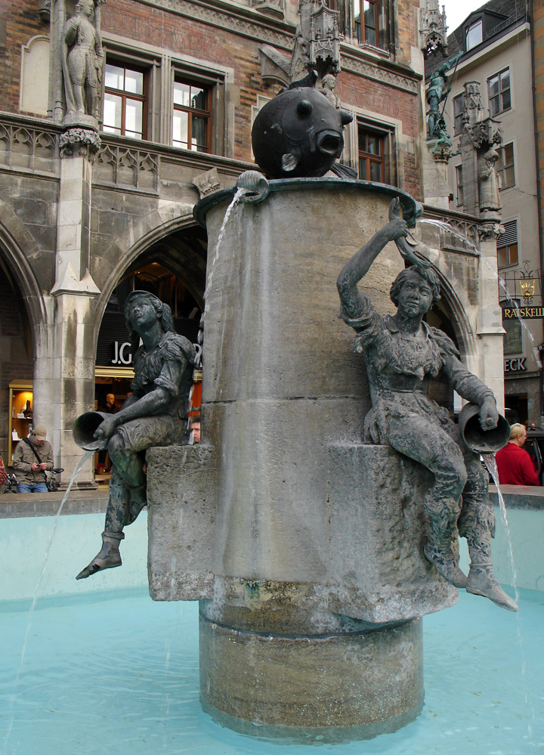
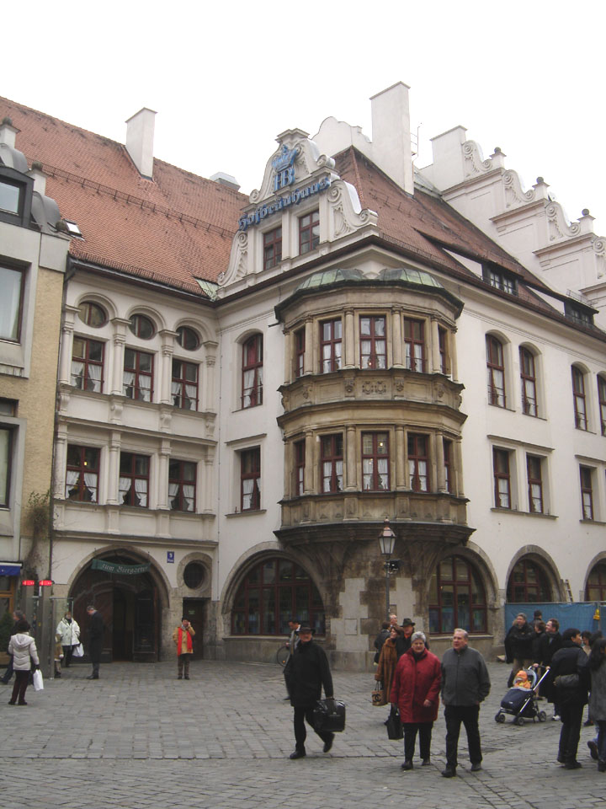
München

Slide 19
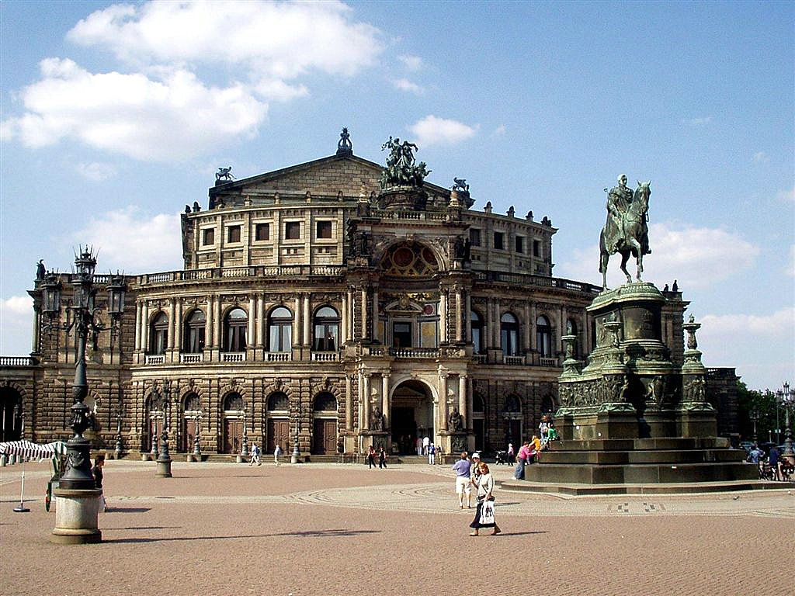
Dresden

Slide 20
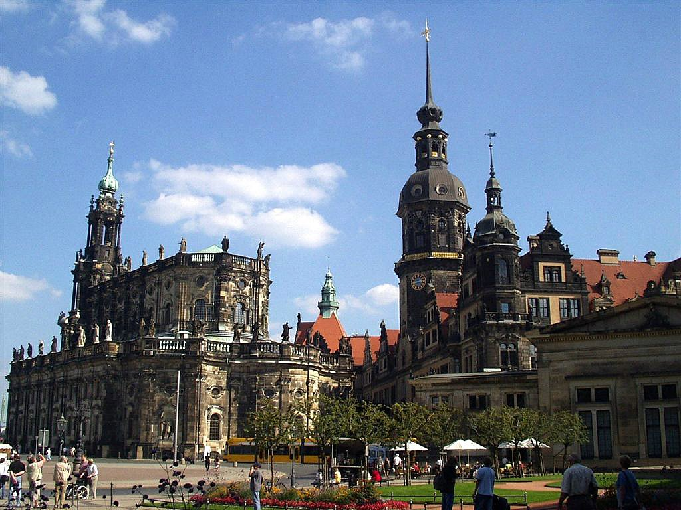
Dresden

Slide 21
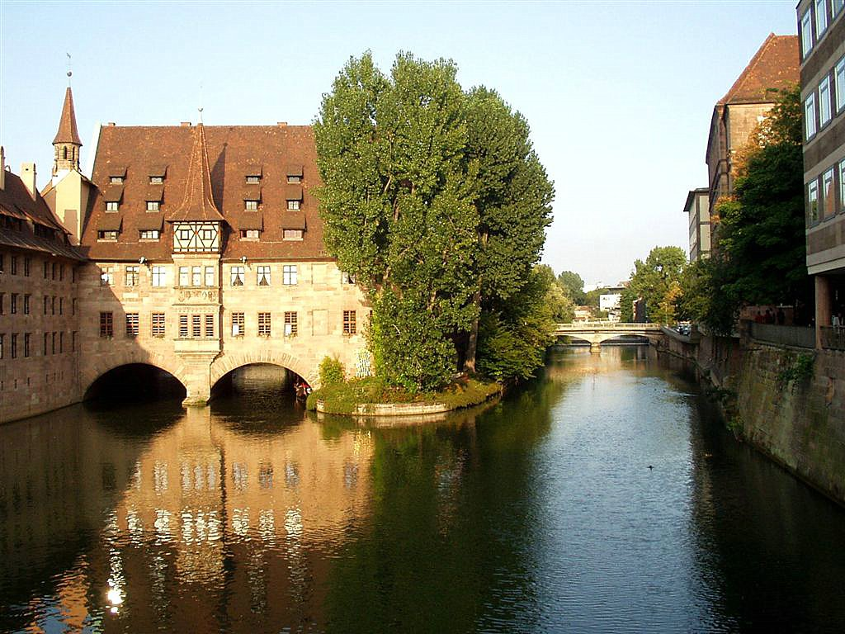
Nürnberg

Slide 22
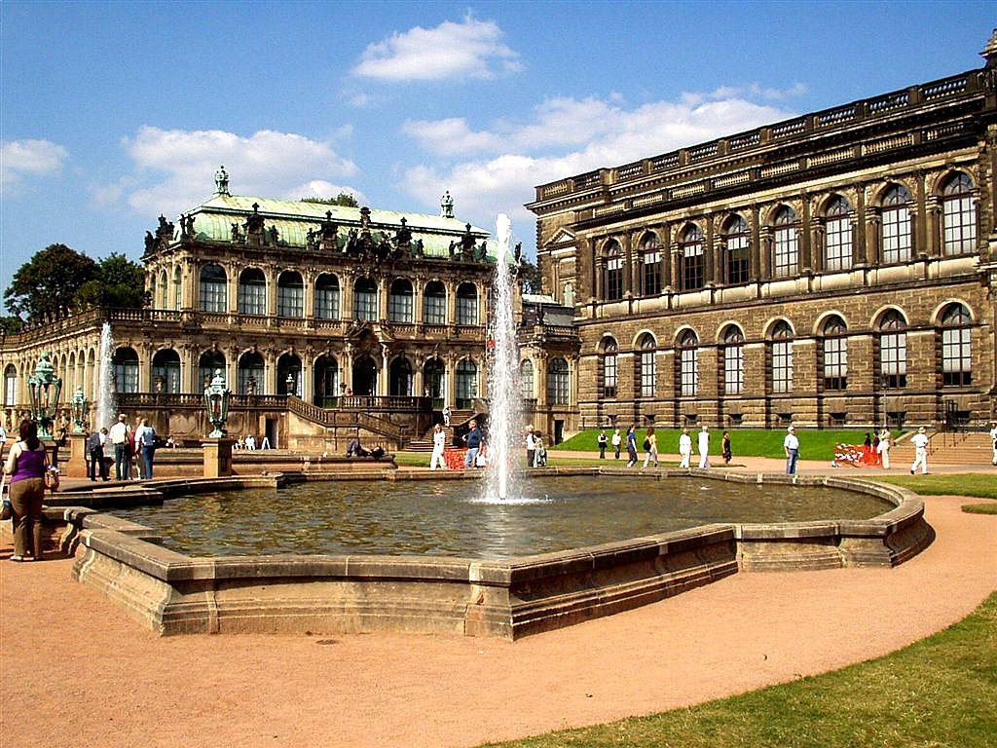
Dresden

Slide 23
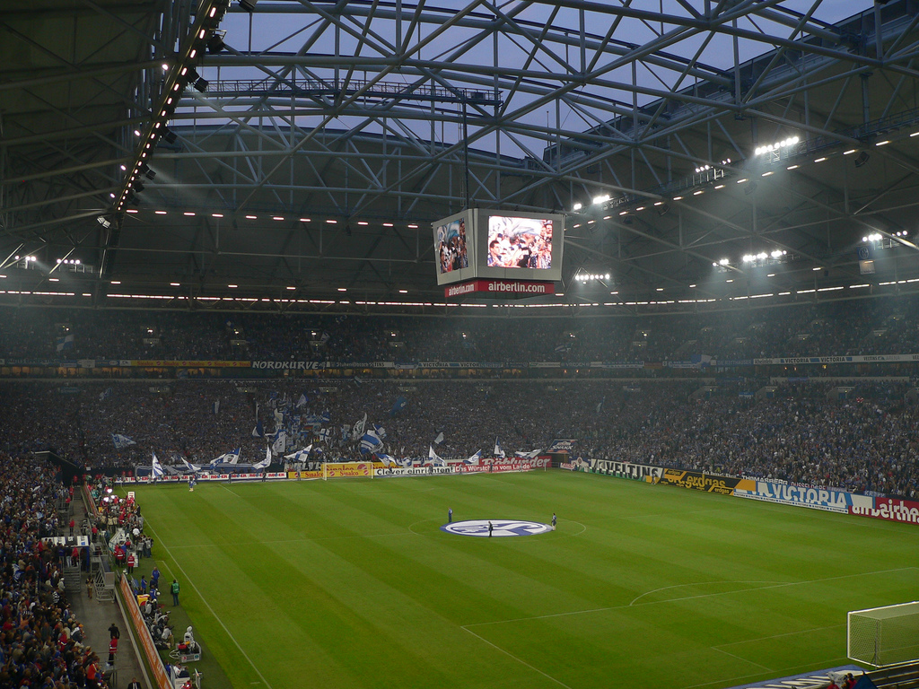
Gelsenkirchen, Veltins Arena

Slide 24
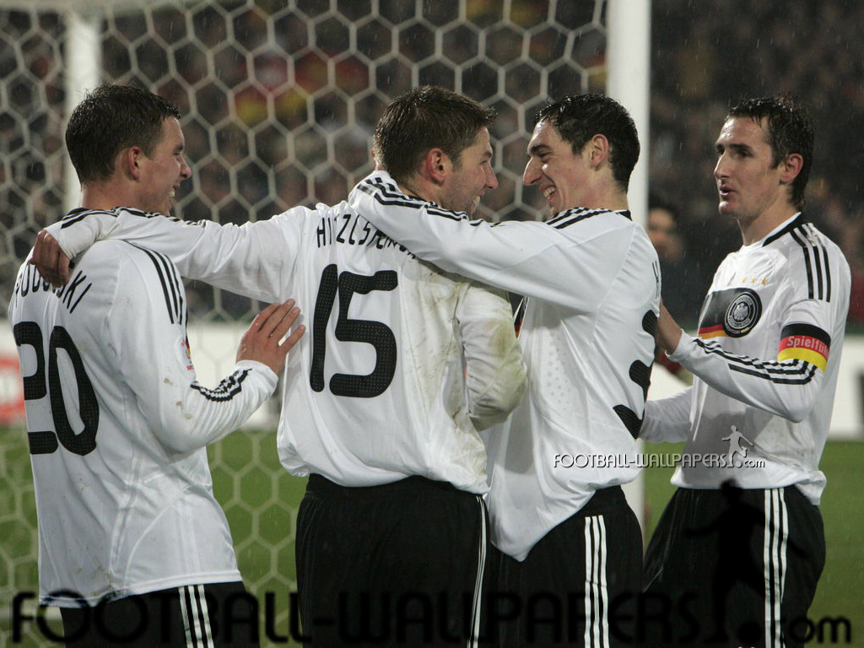
Fußball ist sehr beliebt

Slide 25
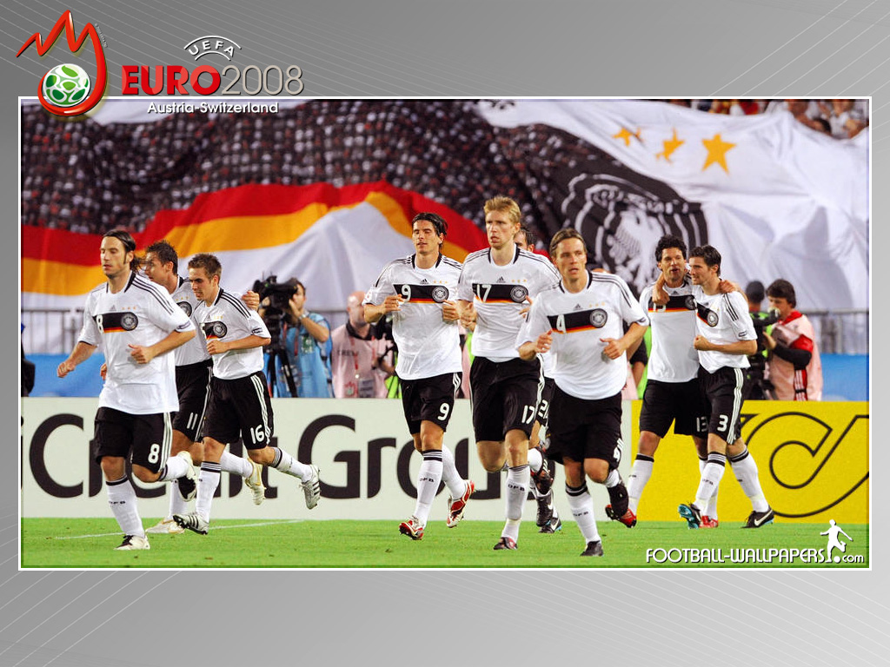
Europameisterschaft in Fußball

Slide 26
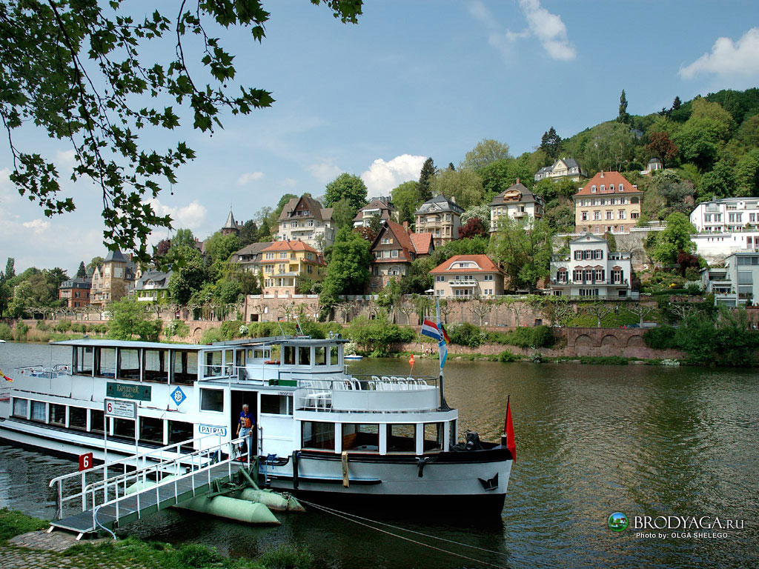
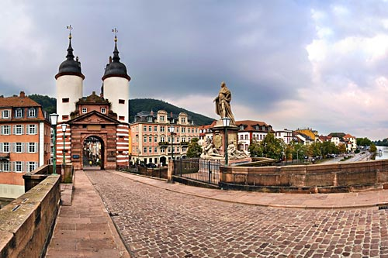
Heidelberg

Slide 27
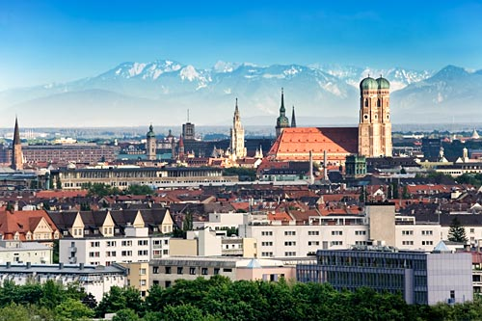
München

Slide 28
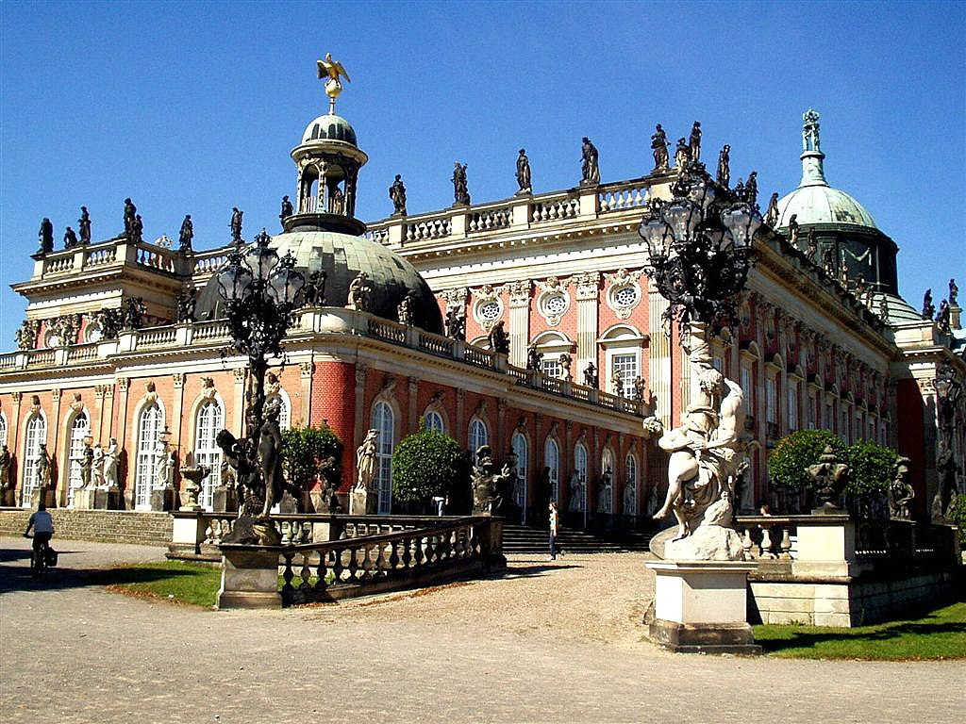
Potsdam

Slide 29
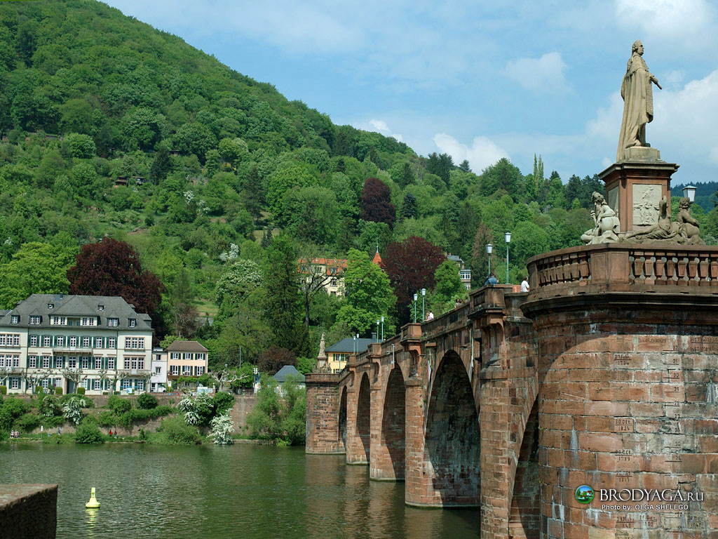
Heidelberg

Slide 30
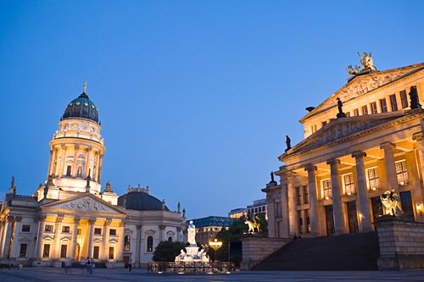
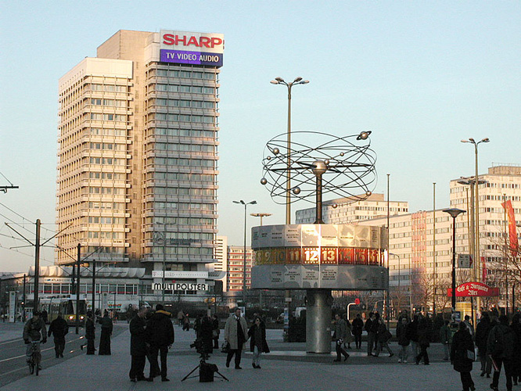
Gendarmenmarkt, Alexanderplatz,
Berlin

Slide 31
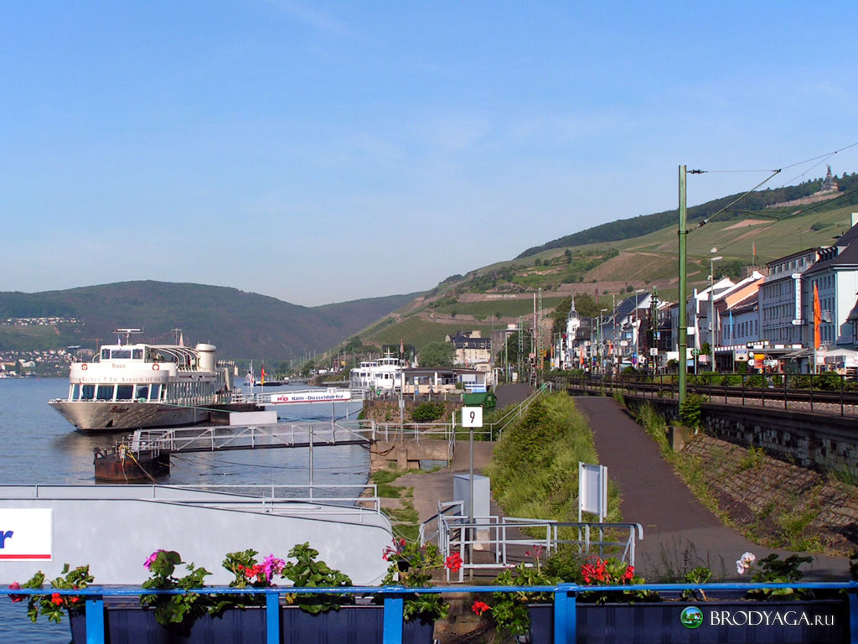
Rüdesheim

Slide 32
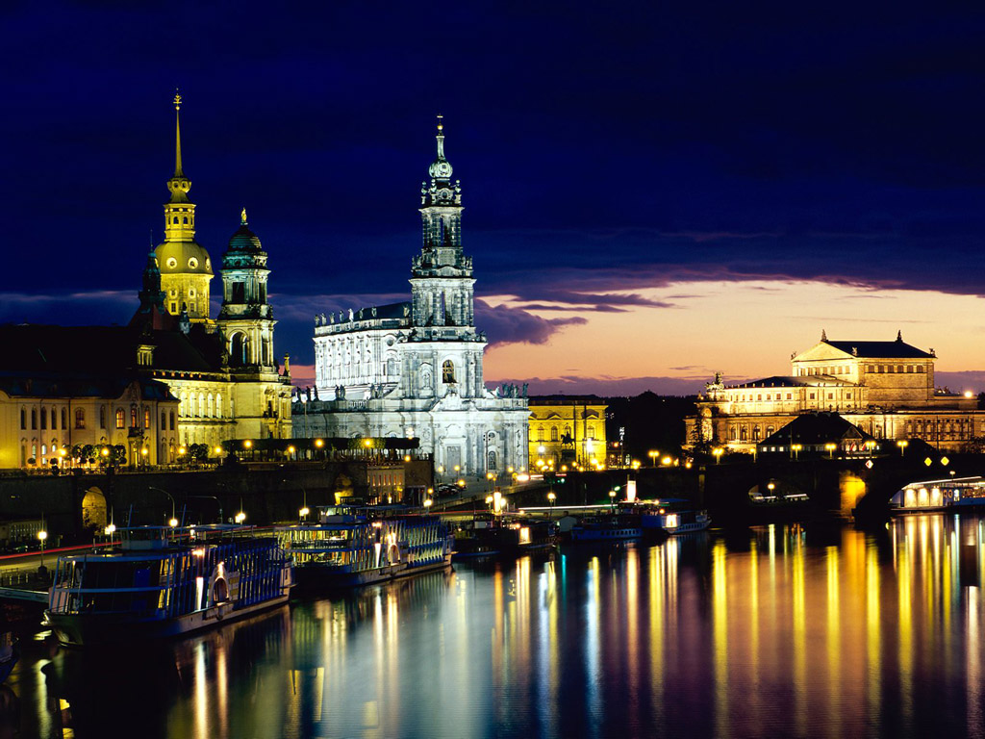
Elbe, Dresden

Slide 33
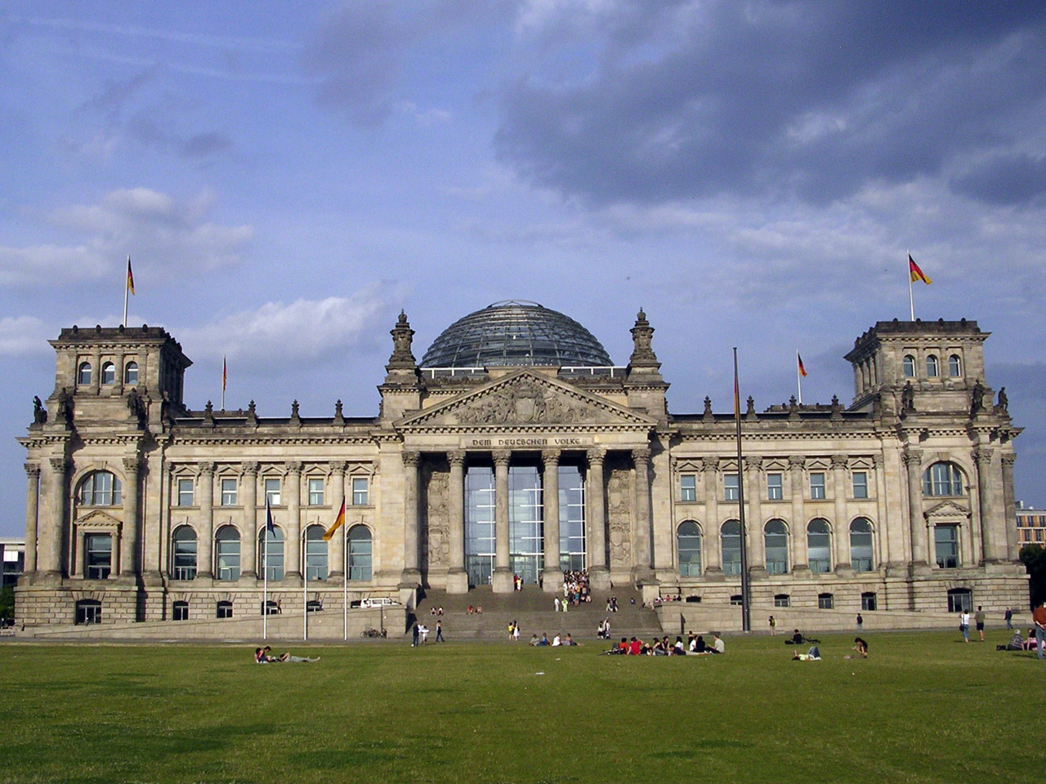
Reichstag, Berlin

Slide 34
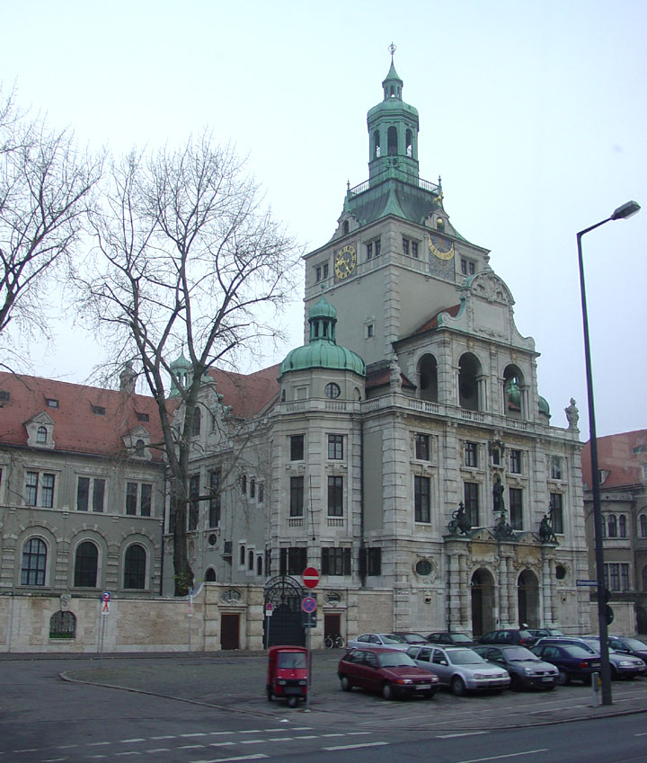
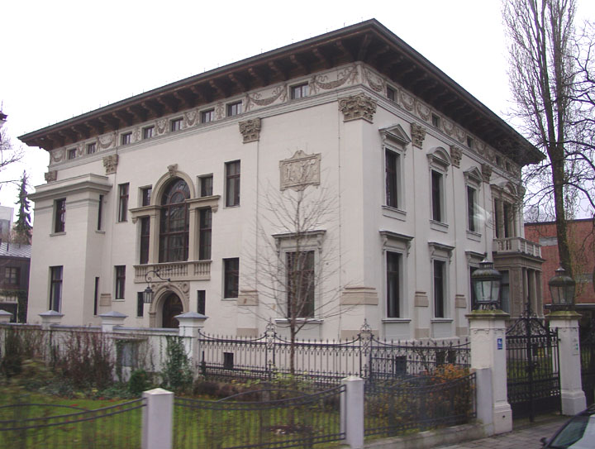
München

Slide 35
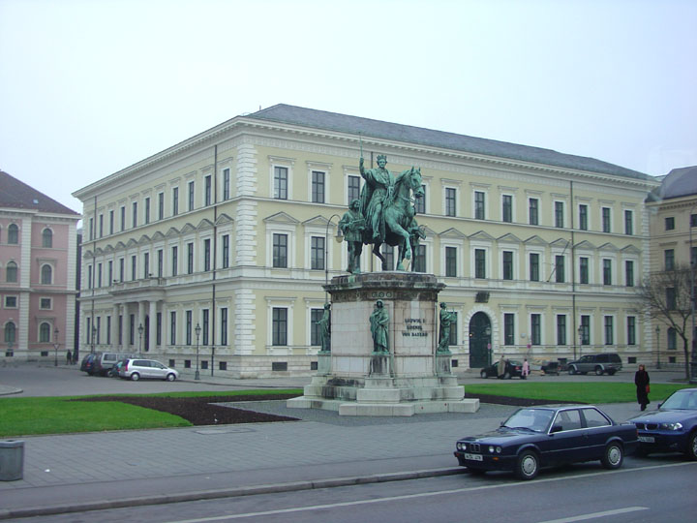
Odeonplatz, München

Slide 36
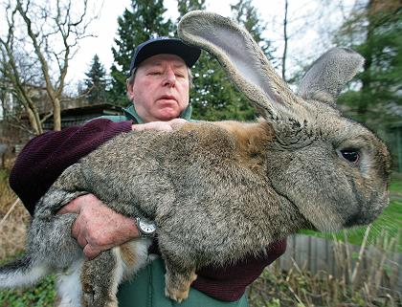
Kaninchen-Riese

Slide 37
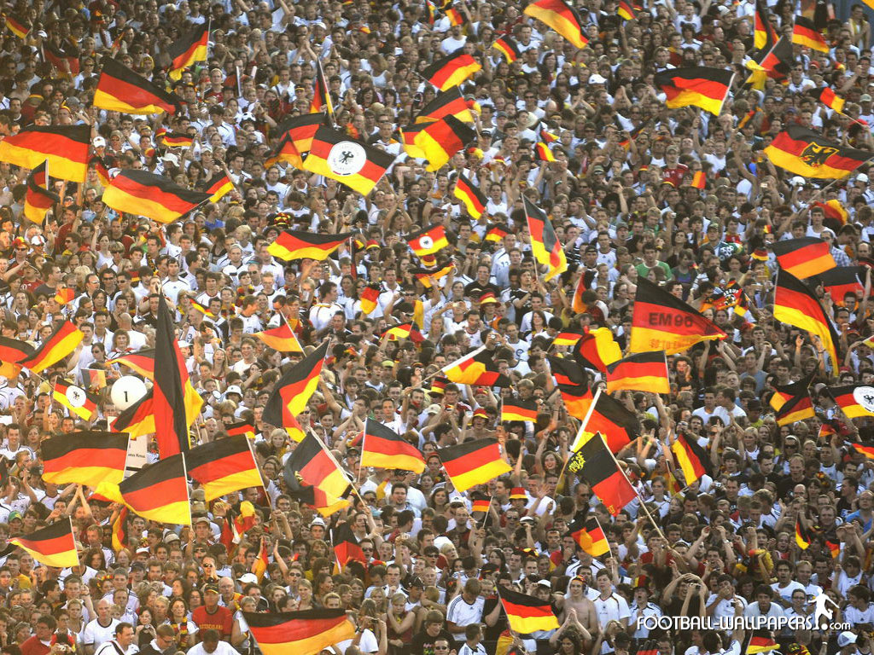
Mit diesem Lied begrüßen wir euch in Deutschland!
Цією піснею зустрічаємо ми вас у Німеччині!

Slide 38
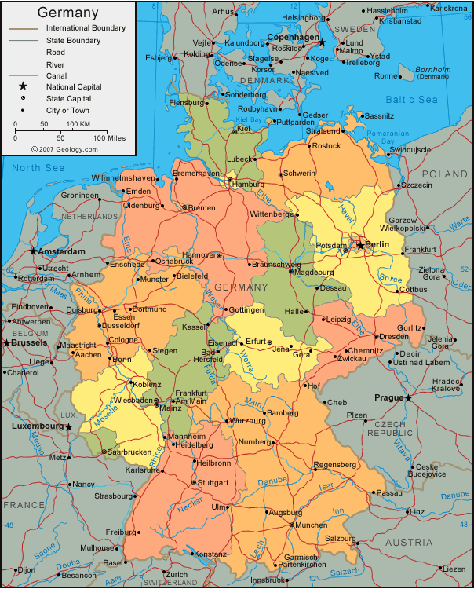
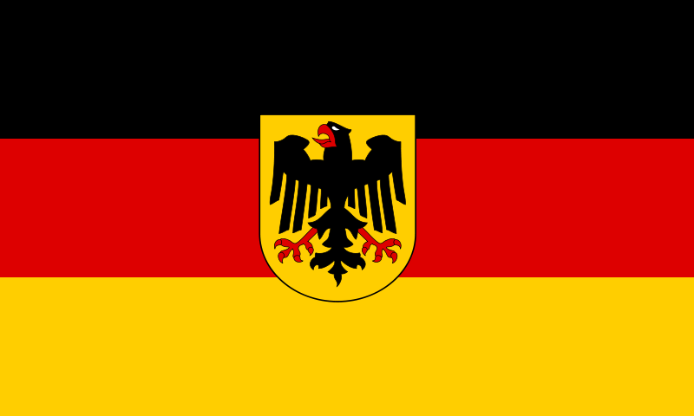
Herzlich Willkommen in Deutschland, unserem schönen und gastfreundlichen Land!
Ласкаво просимо до Німеччини, гарної і гостинної країни!

Slide 39
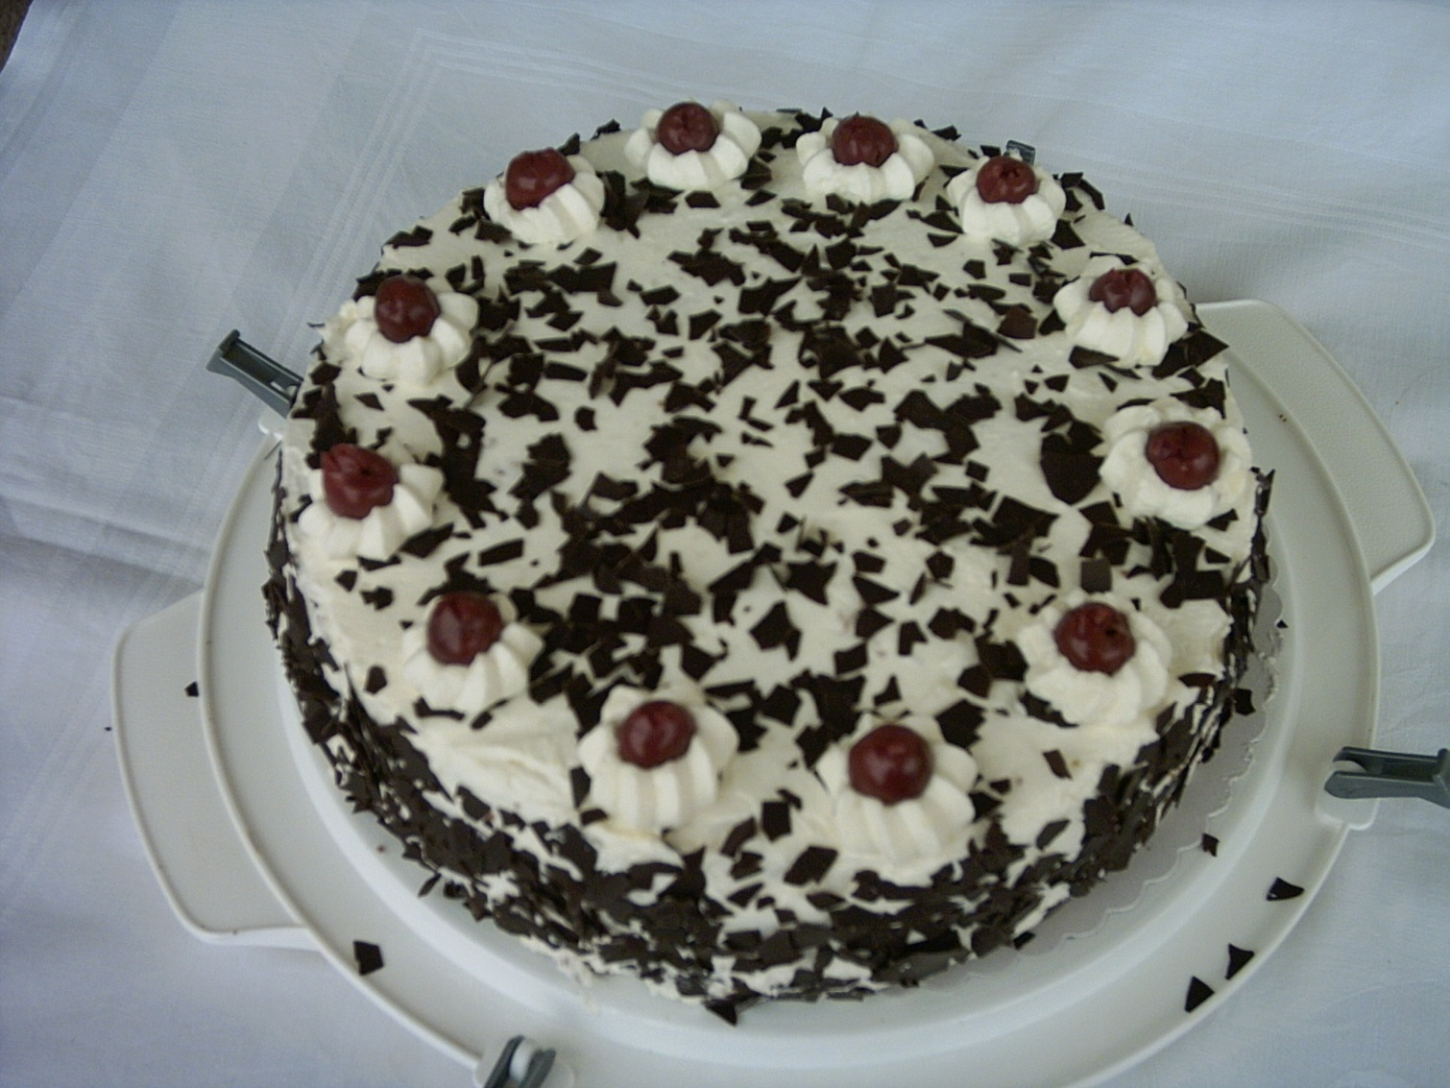
Bei uns begrüßt man die Gäste mit einer Torte
У нас гостей вітають тортом

Slide 40
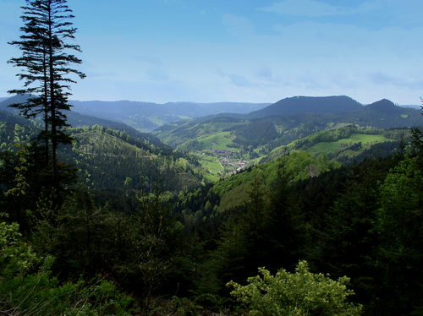
Deutschland ist ein malerisches Land.
Німеччина – мальовнича країна.

Slide 41
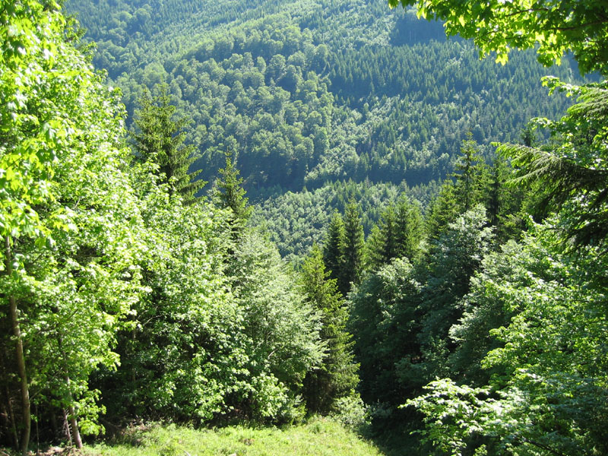
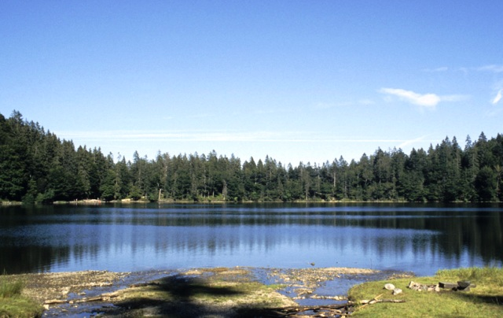
Hier gibt es uralte Wälder, hohe Berge, tiefe Seen. Einer der größten Wälder ist der Schwarzwald.
Тут є прадавні ліси, височенні гори, мальовничі озера. Один з найбільших лісів – Шварцвальд.

Slide 42
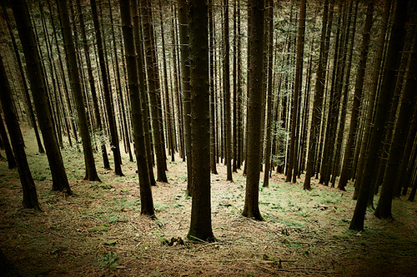

Zu seinem Ehren wurde eine leckere Torte genannt.
На його честь названо один з найсмачніших тортів.

Slide 43


Und wir bewirten euch alle herzlich mit der Torte „Schwarzwald“!
Hoffentlich schmeckt euch unsere Torte.
І ми вас усіх щиро пригощаємо тортом “Шварцвальд”. Сподіваємось, торт вам посмакує.

Slide 44


Deutschland ist ein Land mit hohem Lebensniveau und Kultur.
Німеччина – країна з високим рівнем життя та культурою.

Slide 45


Münchener Rückversicherung, Hauptgebäude
Frankfurt am Main
Мюнхенська страхова агенція, головна будівля
Франкфурт на Майні

Slide 46


Die BRD ist an seine berühmten Leute bekannt. Das sind Philosoph Immanuel Kant, Märchendichter Brüder Grimm,
ФРН славиться своїми видатними людьми, такими як філософ І. Кант, казкарі брати Грім,

Slide 47


Mathematiker Gottfried Wilhelm Leibniz und Physiker Albert Einstein,
математик Г.В.Лейбніц та фізик А.Ейнштейн,

Slide 48


Komponisten Johann Sebastian Bach und Ludwig van Beethoven,
композитори Й.С.Бах і Л.Бетховен,

Slide 49


Maler Albrecht Dürer und
Rennfahrer Michael Schumacher
Художник Альбрехт Дюрер та
гонщик Міхаель Шумахер

Slide 50


Und natürlich Schriftsteller Johann Wolfgang von Goethe und Heinrich Heine.
і, звичайно, Й.В.Гете та Г.Гайне.

Slide 51

Wer hat eine weltbekannte Legende von einer hübschen Nixe nicht gehört, die von H.Heine verdichtet wurde?
Хто не чув всесвітньовідомої легенди про чарівну дівчину-русалку Лореляй, яку опоетизував у своєму вірші Г. Гайне

Slide 52

Не знаю, що б це означало
Чому я сумую отак.
Та казка стара в моїх думах
Навіки залишила знак…
Повітря промерзле, темніє,
І Рейн тихомирно біжить,
Вершечок гори видніє,
Де сонце вечірнє горить.
Красуня лелійна й чиста,
Високо там вона є,
Зі злота на ній намисто,
Чеше волосся своє.
Злотаве волосся гладить
Гребенем золотим,
І піснею тихою надить,
І голосом неземним.
Весляр під ту пісню ридає
У крихітному човні,
І скель він не помічає,
Зводить вгору очі сумні.
Здається, весляр і човенце
Спочинуть у хвилях, - нехай
Всі знають, що співом усе це
Зробила сама Лореляй.
Не знаю, що б це означало,
Чому я сумую отак.
Та казка стара в моїх думах
Навіки залишила знак…
Повітря промерзле, темніє,
І Рейн тихомирно біжить,
Вершечок гори видніє,
Де сонце вечірнє горить.

Slide 53


Die deutsche Volkswirtschaft ist eine der mächtigsten in der Welt.
Німецька промисловість є однією з найпотужніших у світі.

Slide 54


Solche deutschen Automarken wie BMW, Audi, Volkswagen, Mercedes-Benz kann man in jedem Land treffen.
Німецькі машини таких автомобільних гігантів, як BMW, Audi, Volkswagen, Mercedes-Benz
можна зустріти у кожній країні.

Slide 55


Jährlich finden in Deutschland internationale Messen, Festivals statt.
Щороку відбуваються у Німеччині ярмарки, фестивалі світового масштабу.

Slide 56


Weltbekannt sind Buchhandlungsmessen in Frankfurt am Main und Internationale Filmfestspiele Berlin – Berlinale.
Відомими в усьому світі є книжкові ярмарки у Франкфурті на Майні та міжнародний кінофестиваль “Берліналє” у Берліні.

Slide 57


Schauen Sie diese gemütliche Häuser, saubere Straßen an!
Погляньте на ці ошатні будиночки, затишні, чисті вулиці!

Slide 58


Ordnung ist für uns sehr wichtig.
Порядок для нас є надзвичайно важливим.

Slide 59


Man sagt über uns weltweit: Deutschen sind immer pünktlich, ordentlich und gastfreundlich.
Про нас говорять: німці – завжди пунктуальні, охайні і гостинні.

Slide 60


Wir sind wirklich davon überzeugt, dass „Ordnung das halbe Leben ist“.
Ми дійсно переконані: “ Порядок – половина життя ”.

Slide 61


Unser magisches Schlüsselwort des Erfolges, Geheimcode zu Erlangung des inneren Friedens.
Це наша магічна формула успіху, таємничий код здобуття внутрішнього спокою.

Slide 62


In Deutschland kann man fast in jedem echten Schloss halten.
У Німеччині можна зупинитись майже у кожному замку.

Slide 63


Sehen Sie bitte diese märchenhaften Schlösse an!
Подивіться лишень на ці казкові замки!

Slide 64


Viele Touristen bewundern ihre Schönheit.
Багато туристів захоплюються їхньою красою.

Slide 65


Wer hat einmal im Leben das Königsschloss Neuschwanstein gesehen, der wurde von seiner Einmaligkeit für immer verzaubert!
Хто хоча б раз у житті побачив королівський замок Нойшванштайн, залишився зачарований його величністю та неповторністю.

Slide 66


Wir, Deutschen, ehren unsere Kultur. Unser Volk ist reich an interessanten Sitten und Bräuchen.
Ми, німці, шануємо свою культуру. Наш народ багатий на цікаві звичаї і традиції.

Slide 67


Von touristischer Bedeutung ist das Oktoberfest.
Велике значення для туристів має Oktoberfest.

Slide 68


Das ist das größte deutsche Volksfest auf der Theresienwiese, in München
Це найбільше німецьке народне свято у Баварії.

Slide 69


Das Oktoberfest findet alljährlich Ende September statt und zieht sich in allen Teilen des Landes.
Oktoberfest відбувається щороку наприкінці вересня. Його святкування поширюється на всю країну.

Slide 70


Millionen Besucher lassen sich in die Festzelte der großen Münchner Brauereien versetzen, um Bier zu trinken,
Мільйони гостей відвідують величезні намети мюнхенських пивоварень, щоб випити пива,

Slide 71


die knusprigen Brezel und leckere Weißwurst zu probieren,
посмакувати хрусткими брецелями та смачними білими ковбасками,

Slide 72


durch Attraktionen zu bummeln.
та повеселитися на атракціонах.

Slide 73


Das Oktoberfest – so sagen Kenner – kann man nicht beschreiben.
Oktoberfest – так кажуть знавці – не можна описати.

Slide 74


Man muss es erleben.
Його треба пережити.

Slide 75


Überall kann man die schmissigen Klänge der Blasmusik hören,
Скрізь можна почути запальні звуки духової музики,

Slide 76


die Düfte von gebrannten Mandeln zu genießen
насолодитися запахом смаженого мигдалю,

Slide 77


und natürlich wunderschöne Tänze ansehen.
та, звичайно ж, подивитись на чудові народні танці.

Slide 78


Hören Sie bitte mal! Lädt diese lustige Melodie uns zu einem Tanz nicht ein?
Прислухайтесь, а чи не ця весела мелодія кличе нас до танцю?

